Slide 1
Показатели зрительной памяти
у школьников с врожденной частичной атрофией зрительного нерва
Лавер А.Б.¹, Рычкова С.И.^{1, 2, 3}, Курышева Н.И.¹
1 МБУ ИНО ФГБУ ГНЦ ФМБЦ им. А.И. Бурназяна ФМБА России.
2 Институт проблем передачи информации им. А.А.Харкевича РАН;
3 ФГБОУ ВО РНИМУ им. Н.И. Пирогова

Slide 2
Актуальность
Частичная атрофия зрительного нерва (ЧАЗН) представляет собой дегенеративный процесс в аксонах ганглиозных клеток сетчатки. ЧАЗН может быть врожденной и приобретенной. Причинами врожденной ЧАЗН обычно является перинатальная патология, такая как внутриутробная инфекция, ишемически-гипоксическая энцефалопатия, гидроцефально-гипертензионный синдром, внутричерепные кровоизлияния при тяжелом родоразрешении, кровоизлияния в оболочки зрительного нерва и сетчатку, хроническая гипоксия и вторичные нарушения в микроциркуляторном русле глаза и мозга.
ЧАЗН сопровождается выраженным угнетением всех зрительных функций, является одной из основных причин слепоты и слабовидения у детей и требует особого подхода к их обучению в условиях инклюзивного образования. Между тем, исследования в этой области направлены в основном на разработку средств, помогающих компенсировать низкую остроту зрения школьников с ЧАЗН, уделяя недостаточно внимания другим зрительным функциям.
ЦЕЛЬ – провести сравнительный анализ показателей зрительной памяти у школьников с врожденной частичной атрофией зрительного нерва и школьников контрольной группы без патологии глазного дна.

Slide 3
Материал и методы
Исследуемая группа
25 детей в возрасте от 10 до 17 (в среднем 13,9±0,4) лет с врожденной ЧАЗН. Косоглазие у 16 детей, из них сходящееся на фоне гиперметропии (5 детей) и на фоне миопии (8 детей), расходящееся на фоне гиперметропии (1 ребенок) и на фоне миопии (2 детей). Врожденный горизонтальный нистагм у 10 детей. Корригированная острота зрения лучше видящего глаза в среднем 0,3±0,04, хуже видящего глаза 0,2±0,04, бинокулярная 0,3±0,04. Сопутствующая неврологическая патология наблюдалась у 14 детей.
Контрольная группа
30 детей в возрасте от 10 до 17 (в среднем 14,2±0,3) лет без патологии глазного дна. Эмметропипическая рефракция у 10 детей, в остальных случаях миопическая (13 детей), гиперметропическая (6 детей) и смешанный астигматизм (1 ребенок). Острота зрения (без коррекции у эмметропов и корригированная при аметропии) 0,9-1,0 монокулярно и 1,0 бинокулярно.
Состояние зрительной памяти оценивали при помощи программы «ЭКСПО» (ИППИ РАН) в двух вариантах: 1) с ахроматичными (серо-белыми) тестовыми изображениями (при длительности предъявления каждого стимула 0,4 с и 2 с); 2) с цветными изображениями (при длительности предъявления также 0,4 с и 2 с). Серию из 10 изображений размером 3Х3 см предъявляли на экране монитора в случайном порядке в бинокулярных условиях наблюдения. После этого каждое изображение на экране появлялось отдельно и ребенок должен был определить видел он его уже или нет. Результат оценивали в баллах (максимальный результат 10 баллов, минимальный 0 баллов).

Slide 4
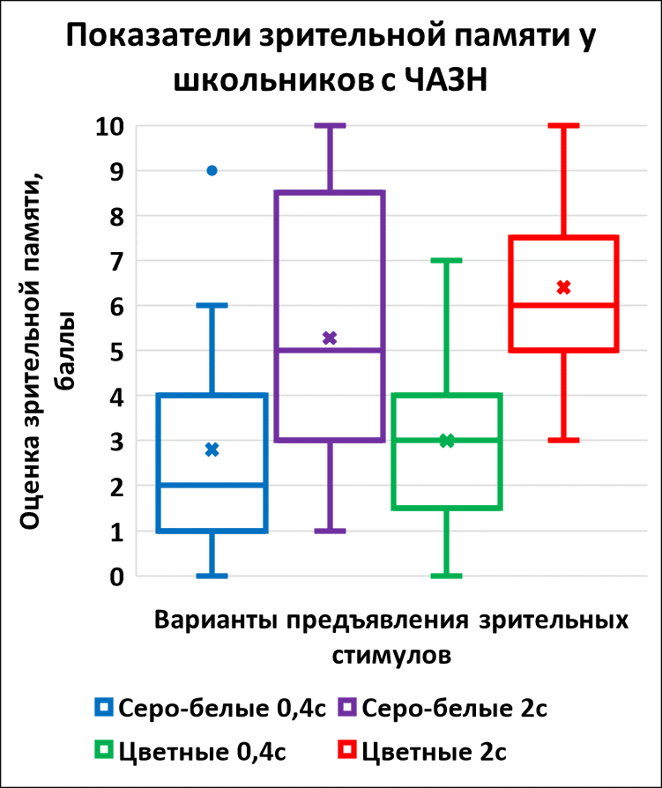
Результаты
Результаты оценки зрительной памяти у школьников с ЧАЗН, представленные на диаграмме, демонстрируют достоверно более высокие показатели при длительности предъявления как цветных, так и ахроматичных стимулов 2 с, чем 0,4 с (p<0,001). При длительности предъявления стимулов 0,4 с показатели зрительной памяти с цветными и ахроматичными изображениями сопоставимы (р=0,65), а при длительности 2 с показатели с цветными стимулами достоверно выше, чем с ахроматичными (р=0,03).
Корреляционный анализ показал отсутствие достоверной зависимости показателей зрительной памяти от остроты зрения у детей с ЧАЗН как для цветных, так и для ахроматичных изображений (р>0,05).

Slide 5
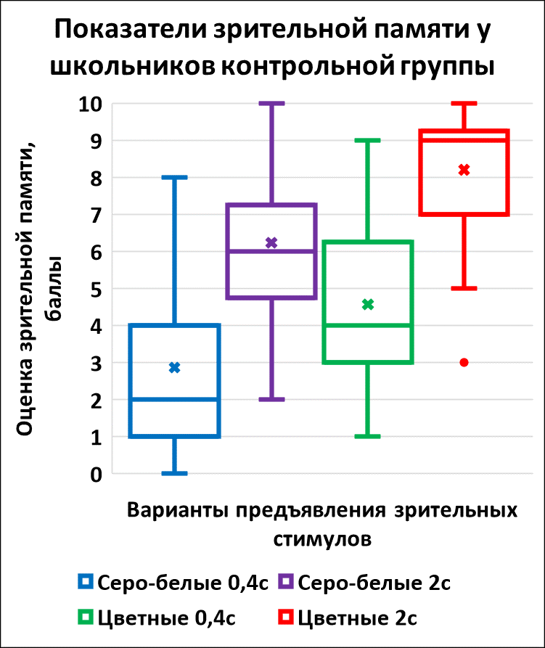
Результаты
Результаты оценки зрительной памяти у школьников контрольной группы также демонстрируют достоверно более высокие показатели при предъявлении цветных изображений, чем ахроматичных (p<0,001). При этом длительность предъявления стимулов 2 с позволяла получить значительно более высокие показатели, чем длительность 0,4 с (p<0,001).
Межгрупповое сравнение показало статистическую сопоставимость показателей зрительной памяти при предъявлении ахроматичных изображений длительностью как 0,4 с (р=0,91), так и 2 с (р=0,09). С цветными изображениями у детей с ЧАЗН показатели зрительной памяти были достоверно ниже, чем у детей контрольной группы как при длительности предъявления 0,4 с (р=0,009), так и 2 с (p<0,001).

Slide 6
Заключение
Таким образом, результаты исследования демонстрируют, что при более длительном предъявлении зрительных стимулов (2 с) показатели памяти у детей в обеих группах достоверно выше, чем при относительно коротком предъявлении (0,4 с).
При равной длительности предъявления стимулов 2 с показатели с цветными изображениями в обеих группах достоверно выше, чем с ахроматичными, а у детей контрольной группы выше, чем у детей с врожденной частичной атрофией зрительного нерва.
Объяснением полученных данных, вероятно, может служить одновременное участие двух каналов проведения зрительной информации при предъявлении цветных стимулов – восприятия формы и восприятия цвета. Однако, сниженное качество проведения и обработки зрительной информации у детей с врожденной частичной атрофией зрительного нерва в следствие органических поражений проводящих путей и ЦНС обусловливает более низкие показатели зрительной памяти с цветными стимулами, чем у детей контрольной группы.
Спасибо за внимание!

